Slide 1

Veitch-Karnaugh diagrams

Slide 2
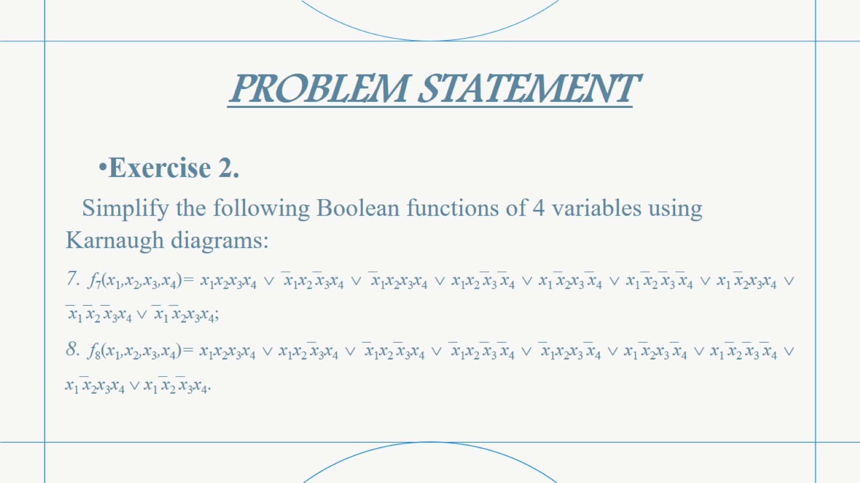
PROBLEM STATEMENT

Slide 3
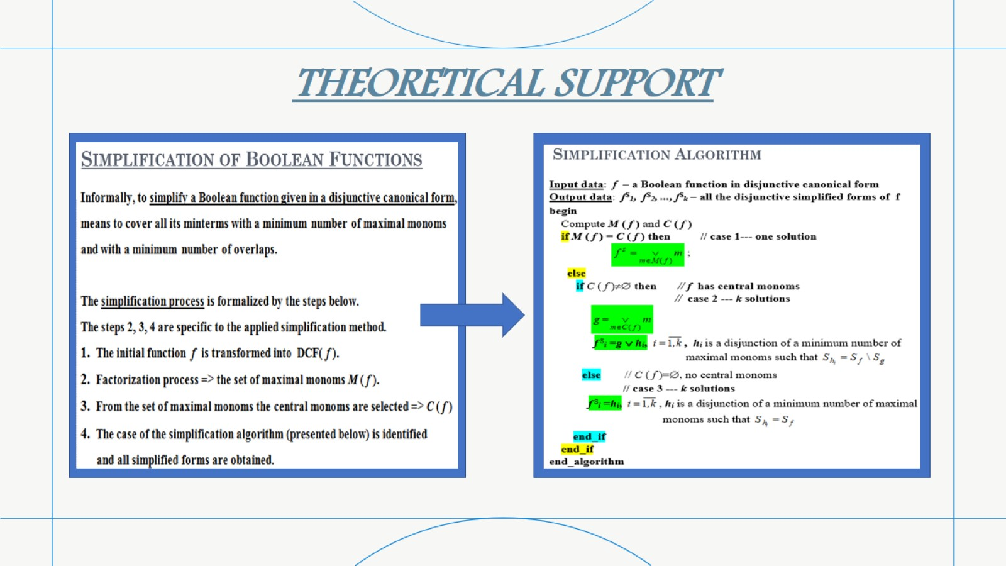
THEORETICAL SUPPORT

Slide 4
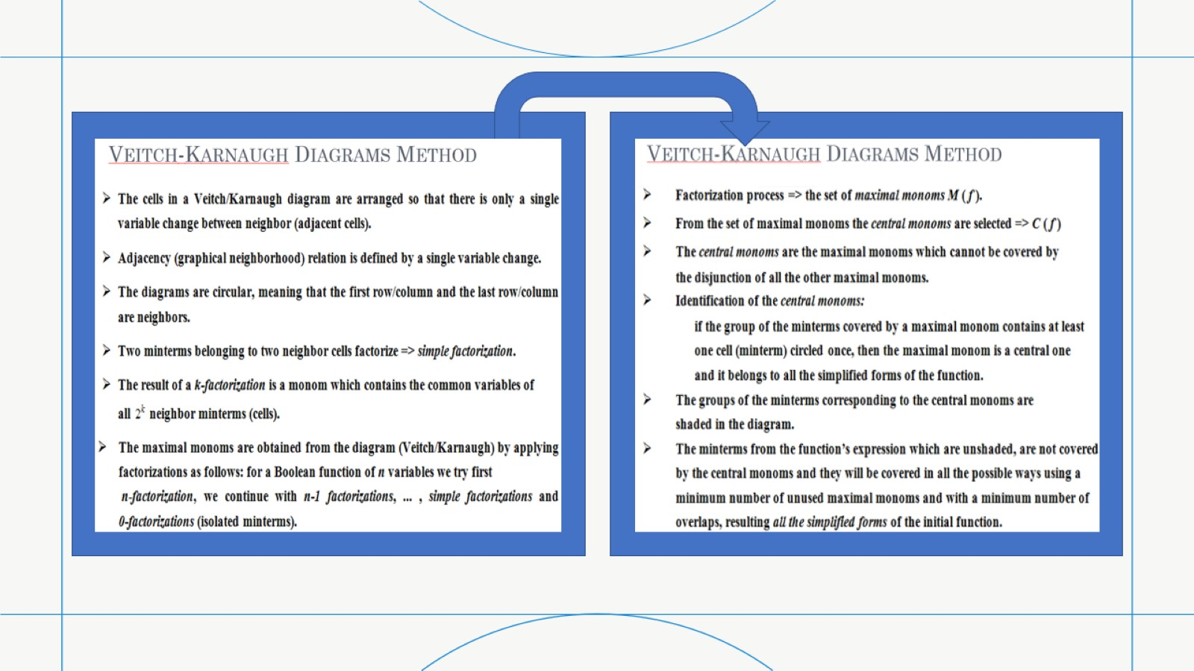

Slide 5
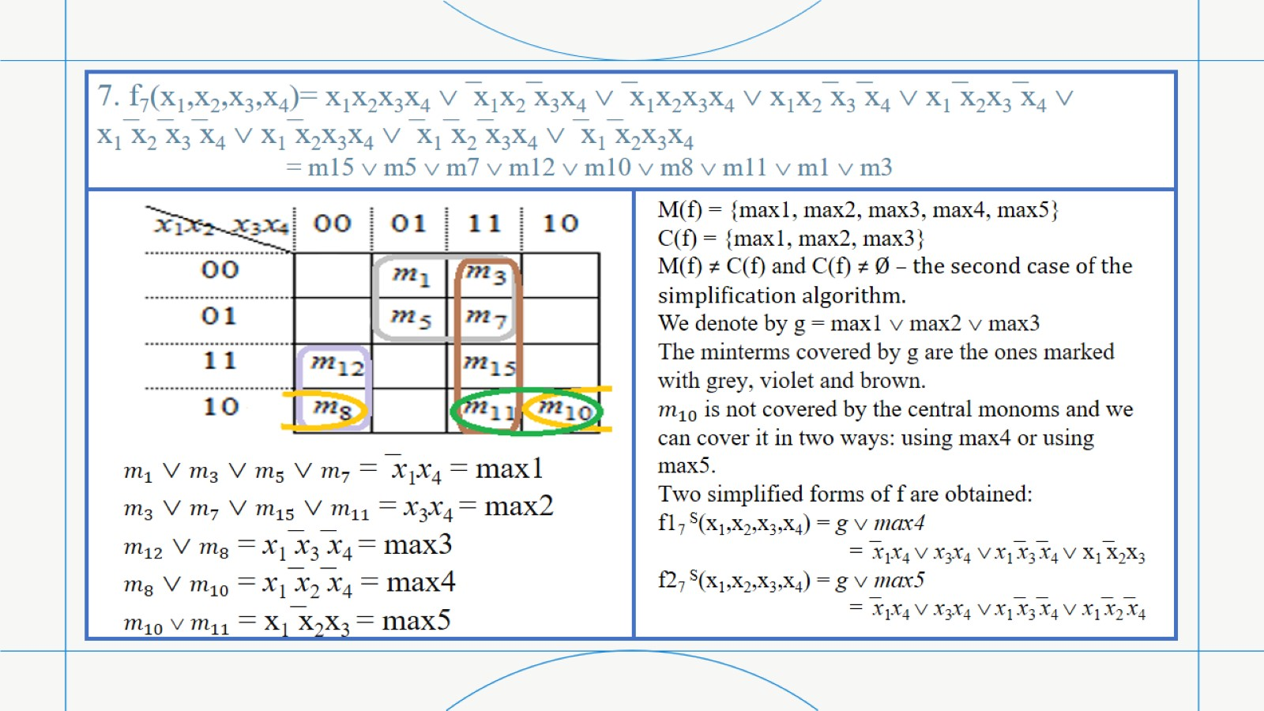
7. f₇(x₁,x₂,x₃,x₄)= x₁x₂x₃x₄ ∨ ¯x₁x₂¯x₃x₄ ∨ ¯x₁x₂x₃x₄ ∨ x₁x₂¯x₃¯x₄ ∨ x₁¯x₂x₃¯x₄ ∨ x₁¯x₂¯x₃¯x₄ ∨ x₁¯x₂x₃x₄ ∨ ¯x₁¯x₂¯x₃x₄ ∨ ¯x₁¯x₂x₃x₄ = m15 ∨ m5 ∨ m7 ∨ m12 ∨ m10 ∨ m8 ∨ m11 ∨ m1 ∨ m3

Slide 6
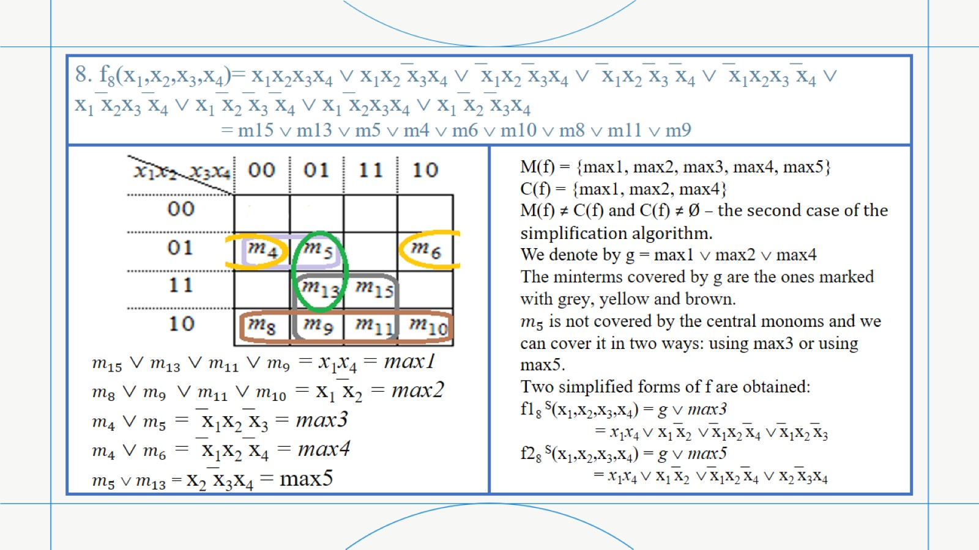
8. f₈(x₁,x₂,x₃,x₄)= x₁x₂x₃x₄ ∨ x₁x₂¯x₃x₄ ∨ ¯x₁x₂¯x₃x₄ ∨ ¯x₁x₂¯x₃¯x₄ ∨ ¯x₁x₂x₃¯x₄ ∨ x₁¯x₂x₃¯x₄ ∨ x₁¯x₂¯x₃¯x₄ ∨ x₁¯x₂x₃x₄ ∨ x₁¯x₂¯x₃x₄ = m15 ∨ m13 ∨ m5 ∨ m4 ∨ m6 ∨ m10 ∨ m8 ∨ m11 ∨ m9

